Slide 1
Фомина Елена Юрьевна
Фомина Ольга Юрьевна
Селихова Виктория Антоновна (внучка Фоминой Е.Ю.)
НАСЛЕДНИКИ СЛАВНОЙ ДИНАСТИИ ЩЕГЛОВЫХ
Номинация «Династия – начало истории…»

Slide 2
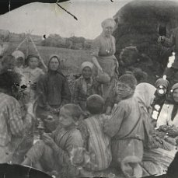
Семья Гавриила Васильевича и Марфы Ивановны Щегловых 1908 г
Семья Гавриила Васильевича и Марфы Ивановны была очень дружная и работящая. Все дети начинали работать с ранних лет и помогали взрослым. Работали, что называется от зари до зари, что, конечно же, помогало жить достаточно зажиточно

Slide 3
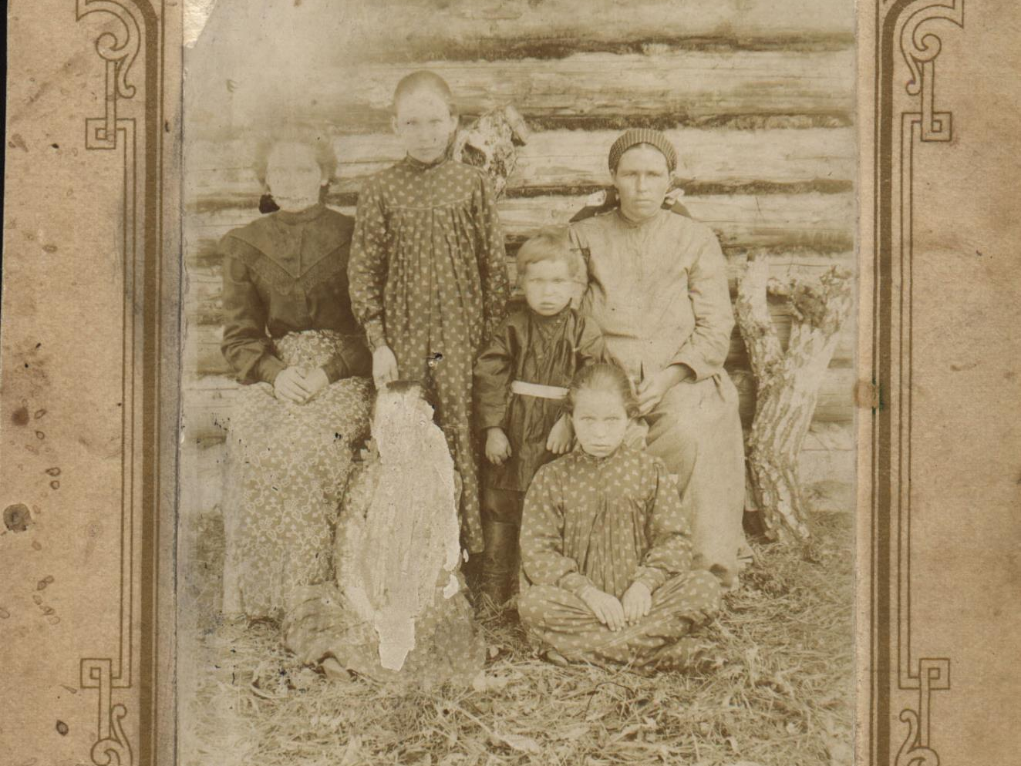
Марфа Ивановна Щеглова с дочерьми -1900-ые годы
Марфа Ивановна Щеглова (в девичестве Гутова) родила 16 детей, многие из них умерли в младенчестве, в живых остались только семеро: сыновья – Иван, Сергей, Алексей и дочери – Васса, Таисья, Евфросинья и Феоктиста.

Slide 4
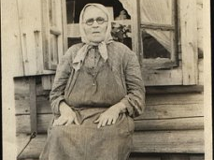
Марфа Ивановна Щеглова - 1950-ые годы
Бабушка Марфа (так ее все называли) занималась целительством, лечила травами, настоями. Обладала определенным даром предвидения, являлась, как сейчас бы сказали, экстрасенсом.

Slide 5
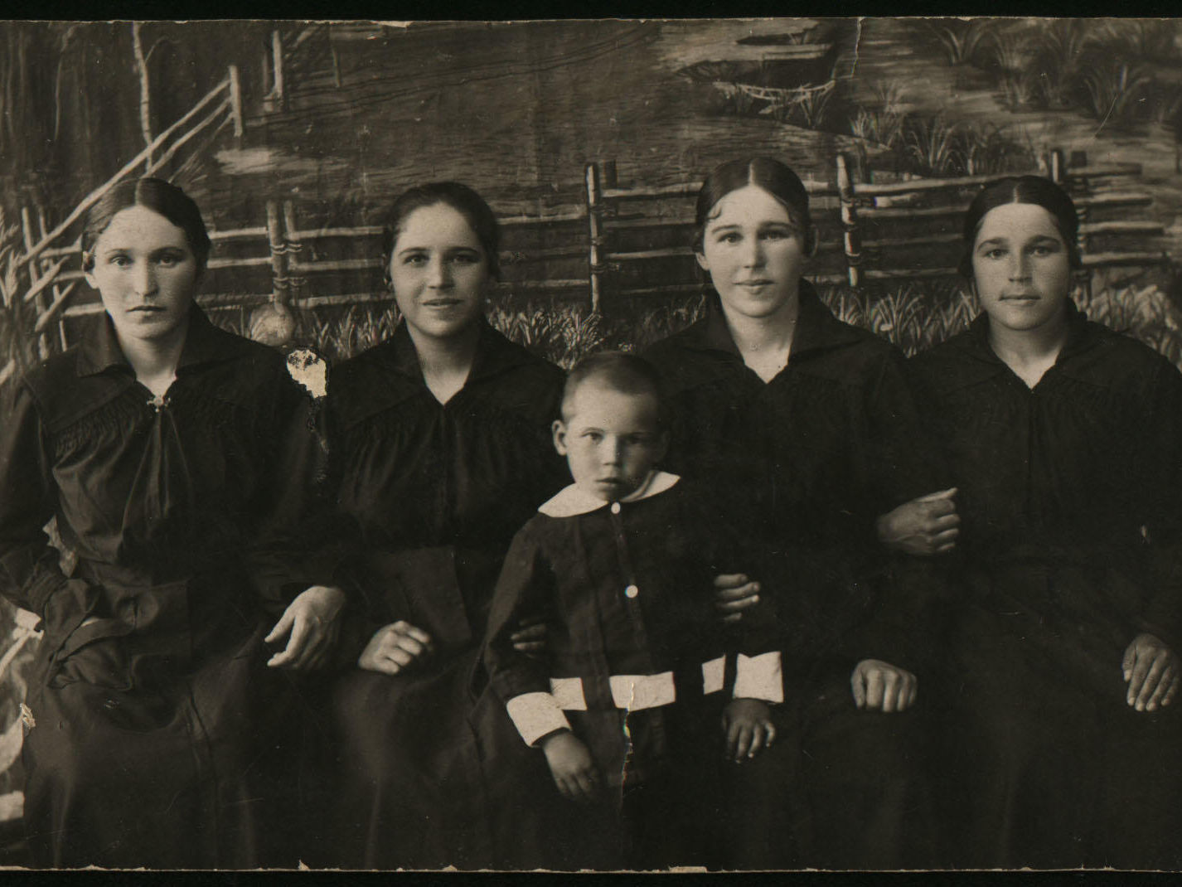
Сестры Щегловы : Феоктиста, Евфросинья, Васса, Таисия, брат Сергей - 10ое поколение Щеголовых -1910-ые годы
В семье Щегловых родилось 16 детей, многие из них умерли в младенчестве, в живых остались только семеро: сыновья – Иван, Сергей, Алексей и дочери – Васса, Таисья, Евфросинья и Феоктиста.

Slide 6
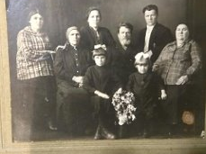
Семья Фоминых - 1920-ые годы
В центре – глава семьи Иван Иванович Фомин, стоят на заднем плане - Васса Гавриловна ( Щеглова) и Дмитрий Иванович, внизу сидят их дочери – Ольга и Тамара. На фото - также их родственники

Slide 7
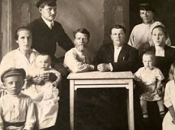
Семья Фоминых - 1920-ые годы
В центре – наш прадед Иван Иванович Фомин. Он был из купцов. Его семейство переселилось в Сибирь из Самарской губернии в начале ХХ века, что было связано с реформами Столыпина, когда многие российские семьи для улучшения своей жизни ехали жить в Сибирь.

Slide 8
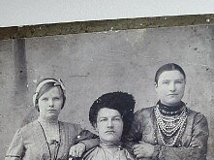
Фомин Дмитрий Иванович со своей сестрой Анной (слева) и первой женой. 1910-ые годы
Первая жена нашего дедушки была из богатой семьи, но очень болезненная и все время страдала от какой-то хвори, которая и свела ее в скором времени в могилу. Детей у них с Дмитрием Ивановичем не было

Slide 9
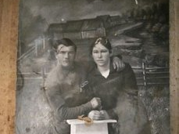
Дмитрий Иванович и Васса Гавриловна Фомины – молодожены. 1917 год
В 1917 году наша бабушка Васса Гавриловна Щеглова вышла замуж за нашего дедушку Дмитрия Ивановича Фомина.

Slide 10
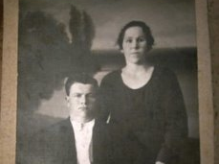
Дмитрий Иванович и Васса Гавриловна Фомины в 1920-ые годы
Бабушка с дедушкой прожили вместе душа в душу 55 лет до самой смерти дедушки Дмитрия Ивановича в 1972 году и очень любили друг друга.

Slide 11
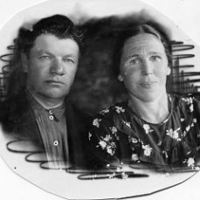
Дмитрий Иванович и Васса Гавриловна Фомины в 1941 году перед уходом деда на фронт
Дедушка прошел всю войну, бабушка в военные годы работала на военном заводе.

Slide 12
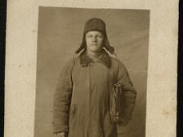
Фомин Дмитрий Иванович. 1930-ые годы
После революции 1917 г дедушка Дмитрий Иванович работал продавцом и директором магазина. В годы Великой Отечественной войны дедушка ушел на фронт и воевал. Был награжден правительственными наградами за храбрость и отвагу. После войны он продолжал работать в торговле

Slide 13
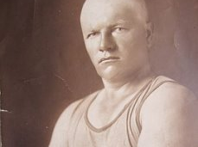
Дмитрий Иванович Фомин - 1920-ые годы
Дед был крепким, спортивным, в молодости он занимался борьбой. Его любовь к спорту и спортивный талант передались его сыну Юрию, который стал прославленным спортсменом – боксером.

Slide 14
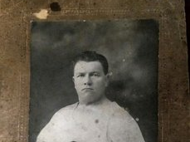
Дмитрий Иванович Фомин - 1920-ые годы
В годы Великой Отечественной войны наш дедушка Дмитрий Иванович был призван на фронт и воевал. Был награжден правительственными наградами за храбрость и отвагу.

Slide 15
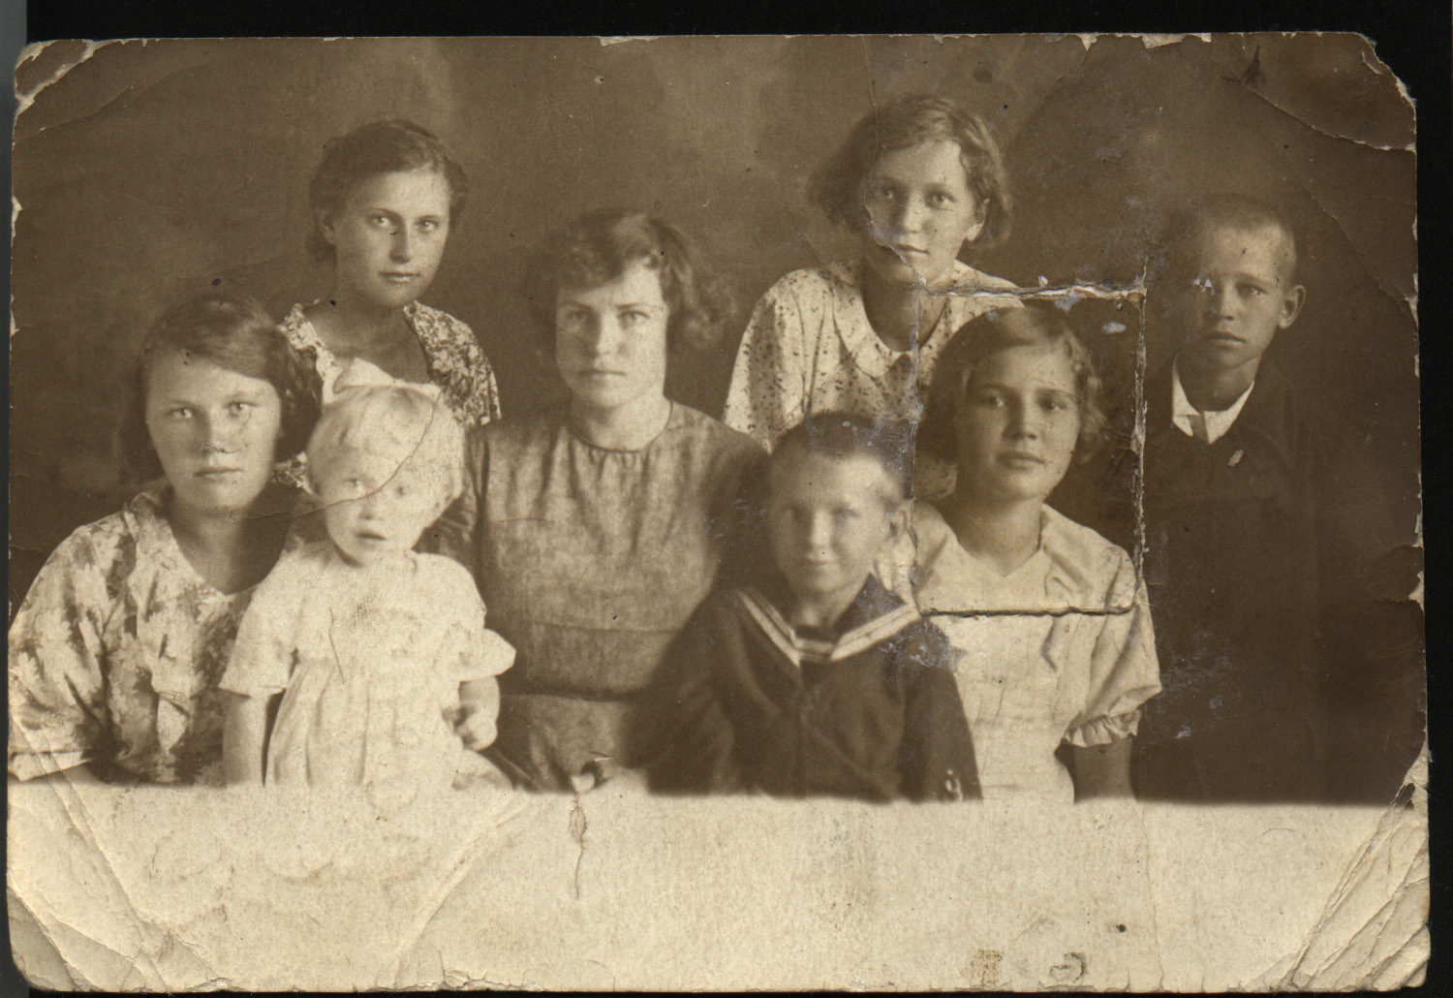
Дети 11-го поколения Щегловых - 1930-ые годы
На этом снимке - дети 11-го поколения Щегловых. Слева направо : Тамара Фомина, Валя Щеглова, Мацеста Фомина, Ольга Фомина, Юрий Фомин, Нина Шаламова, Елена Абрамова, Анатолий Шаламов

Slide 16
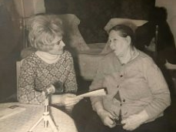
Галина Скударнова с Вассой Гавриловной Фоминой (Щегловой)
Телесюжет о беседе диктора Кемеровской студии телевидения Галины Скударновой с Вассой Гавриловной. 1968 год

Slide 17
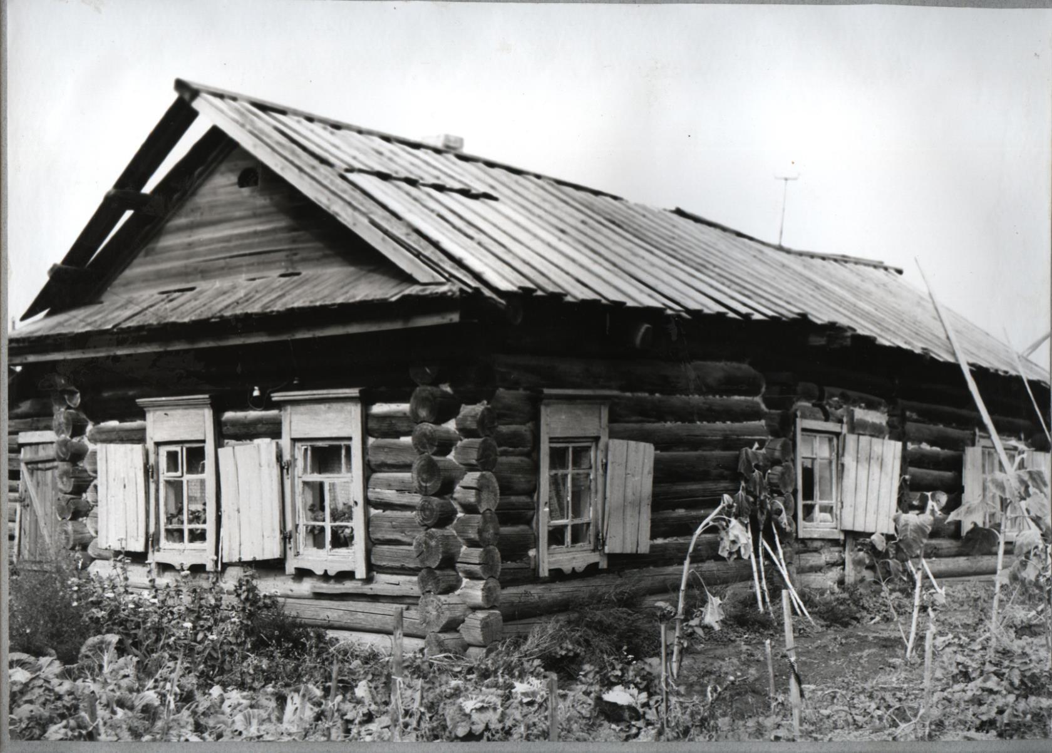
«Домик Щегловых» - 1960-ые годы
Это был старинный дом из огромных бревен, возраст которого к средине 60-х годов ХХ века насчитывал около двух веков. Дом был уникальным и его предполагали отреставрировать, предав ему статус памятника. Однако в дальнейшем этот дом был снесен. На его месте сейчас находится Кемеровская областная филармония.

Slide 18
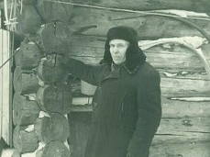
Иван Гаврилович Щеглов около своего
«Домика Щегловых»
В доме Ивана Гавриловича (брата Вассы Гавриловны) жила его мать – Марфа Ивановна (в девичестве – Гутова), наша прабабушка. Иван Гаврилович много лет отдал работе на Кемеровском коксохимическом заводе, являлся ветераном труда

Slide 19
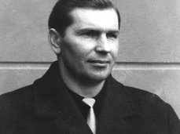
Фомин Юрий Дмитриевич (1932 г. - 1993 г.)
Наш отец - Юрий Дмитриевич окончил Кузбасский политехнический институт факультет промышленного и гражданского строительства. Работал на ПО «Химпром» начальником сектора генплана проектно-конструкторского бюро. Был отличным работником, неоднократно отмечался руководством предприятия за отличный труд и многочисленные рационализаторские предложения

Slide 20
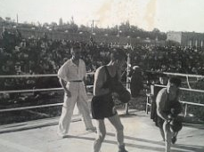
Фомин Юрий Дмитриевич на боксерском ринге (справа)
Юрий Дмитриевич Фомин был неоднократным чемпионом Кузбасса, чемпионом Сибири и Дальнего Востока по боксу. Был призером многих чемпионатов разного уровня. Выступал в легком и среднем весе.

Slide 21
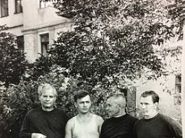
Юрий Дмитриевич Фомин был пропагандистом физкультуры и спорта среди жильцов своего дома № 7 по ул.Орджоникидзе в Кемерово
В 1960-ые г.г. началось массовое приобщение жителей дома №7 по ул. Орджоникидзе к физкультуре и спорту. Организаторами и поборниками данного движения явились: Фомин Ю.Д. (крайний справа), директор стадиона «Химик» Коробецкий А.Н.(второй справа), проживавший в нашем доме и возглавивший эту работу, Ю.Н. Товобилов (второй слева).

Slide 22
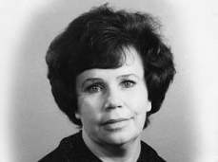
Виктория Филипповна Фомина (урожд.Триполец)
(1930-2014 гг)
Наша мама- Виктория Филипповна Фомина в числе первых врачей-психиаторов Кемеровской области организовывала психиатрическую службу Кузбасса, 11 лет заведовала Кемеровским областным психоневрологическим диспансером, затем 36 лет являлась начальником клинико-биохимической лаборатории ИУ-5. Она – «Отличник здравоохранения». Награждена правительственными наградами. Ветеран труда и медицинской службы.
Виктория Филипповна ушла на заслуженный отдых лишь в 78 лет! Ее врачебный стаж составил более 55 лет!

Slide 23
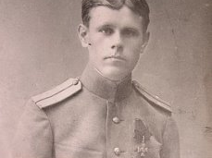
Отец Виктории Филипповны - Филипп Федорович Триполец (1889г. – 1979г.)
Царский офицер. Георгиевский кавалер! Воевал на фронтах Первой мировой и Гражданской войн, сражался с басмачами в Туркестане, прошел с боями всю Великую Отечественную войну. Вернувшись с фронта, уже в 60 лет получил второе высшее образование, закончив Финансово-экономический институт, до 75 лет работал ревизором в Самаре.

Slide 24
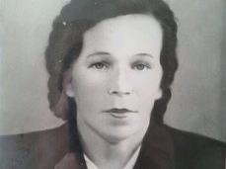
Мать Виктории Филипповны - Зинаида Иосифовна Триполец (1900 г. – 1975 г.)
Мать нашей мамы - Зинаида Иосифовна Триполец (Голимбиевская) в 1917 году окончила императорское училище, была высокообразованной женщиной, знала иностранные языки. Всю жизнь она работала бухгалтером в НКВД. Она умерла в 1975 г. в городе Кемерово.

Slide 25
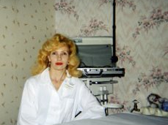
Ольга Юрьевна Фомина (род. в 1957 г) - представитель 12-ого поколения династии Щегловых
Почти 40 лет Ольга Юрьевна работает врачом-педиатром в городе Кемерово. Врач-гомеопат. Она стоит у истоков образования и внедрения гомеопатии в Кемеровской области. Неоднократно принимала участие в различных международных конференциях по гомеопатии в Москве и Санкт-Петербурге. Ее статьи печатались в журналах по гомеопатии.

Slide 26
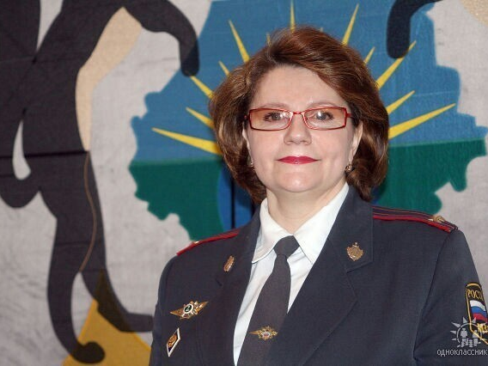
Фомина Елена Юрьевна (род. в 1957 г) - представитель 12-ого поколения династии Щегловых
Подполковник милиции в отставке. Работала заместителем начальника Центра оперативно-разыскной информации Криминальной милиции ГУВД Тюменской области, являлась также помощником начальника Криминальной милиции ГУВД по Тюменской области.
Награждена медалями «За отличие в службе» I, II и III степени, Почетными грамотами министра МВД РФ и ВНИИ МВД РФ. Ветеран МВД РФ.

Slide 27
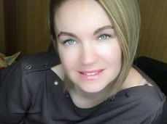
Маргарита Юрьевна Нестеренко (Фомина) – представитель 13-ого поколения династии Щегловых
Маргариты имеет 2 высших образования: филологическое и психологическое. В 2011 году организовала собственный бизнес:частные детские сады. Победитель конкурса «Ты - предприниматель» - 2011; Член Регионального Отделения Всероссийской Организации "ВОСПИТАТЕЛЬ РОССИИ" в 2013-2014 г. Лауреат областного конкурса «Предприниматель года», Лауреат премии «Молодой предприниматель» г.Кемерово. Сейчас – заведующая детсадом № 15г.Кемерово

Slide 28
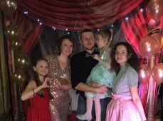
Семья Маргариты и Сергея Нестеренко
В семье Маргариты и Сергея Нестеренко три дочери: Виктория, Лилия и Эмилия, которые являются уже представителями 14 – ого поколения Щегловых.

